Slide 1
Стварање човјека
Православна вјеронаука за 2. разред

Slide 2
Стварање човјека
Стварање свијета Божијом руком трајало је мање од 7 дана – безоблична Земља је постала плодна планета.
Врхунац Божијег стварања било је стварање човјека по сопственом лику.
Човјек је створен на крају, као најсавршеније Божије створење.
Први човјек звао се Адам.

Slide 3
Стварање човјека
Први човјек, Адам, био је створен од земље.
Име Адам значи „од земље створен“.
То име наглашава његову пролазност.
Бог је оживио Адама, тако што је у његово тијело од земље удахнуо сопствени дах.
Без тога, човјек би био попут скулптуре.

Slide 4
Стварање жене
Најважнији Адамов задатак био је да се брине о рајском врту и да господари њиме.
Адам је дао имена свим животињама у рајском врту.
Рајски врт је за Адама имао само један недостатак – био је усамљен.
Зато му је Бог у сну узео једно ребро, и од њега створио жену, Еву.

Slide 5
Адаму и Еви Бог је повјерио старање над рајским вртом и свему створеном у њему.

Slide 6
Слика Божија
Први човјек је створен по лику Божијем, као слика Божија.
Људи су постављени као Божији представници који управљају свијетом.
Бог је Адама и Еву задужио да „господаре“ земљом и „владају“ њом.
Човјек је требао да обрађује рајски врт и да га чува.

Slide 7
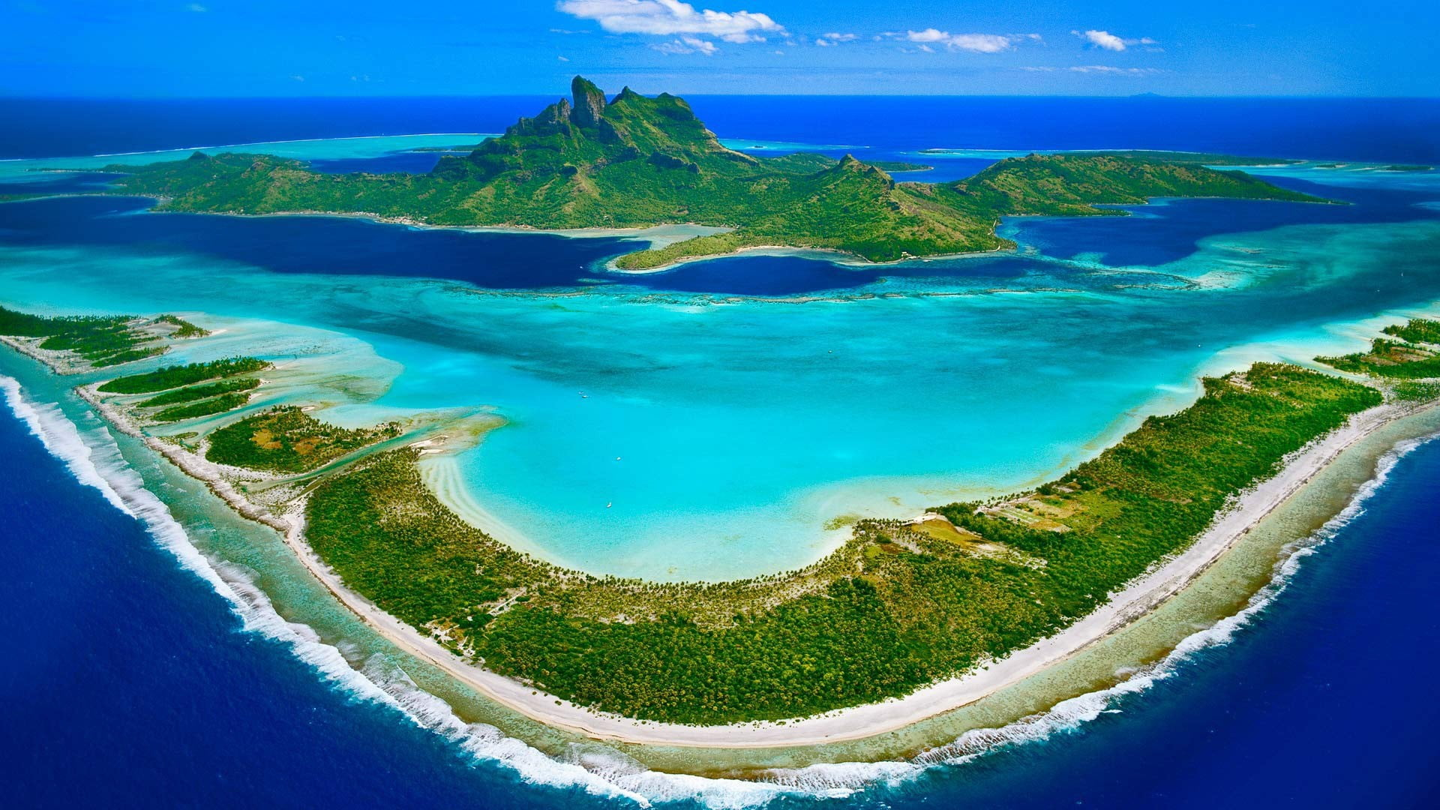
Те заповијести људи некад погрешно тумаче као дозволу човјеку да искоришћава земљу.
Човјек треба да чува земљу, трудећи се да се она постане још љепше мјесто за живот.

Slide 8
Задаци за самосталан рад:
Одговорити на питања у уџбенику на страни 22!
Обојите илустрацију у уџбенику на страни 23!
Одговорите на питања у радној свесци на страни 14!

